Slide 1
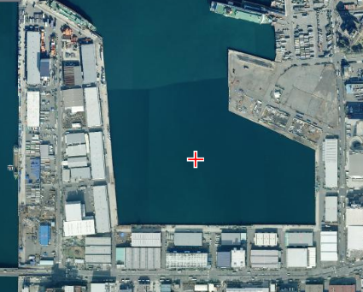
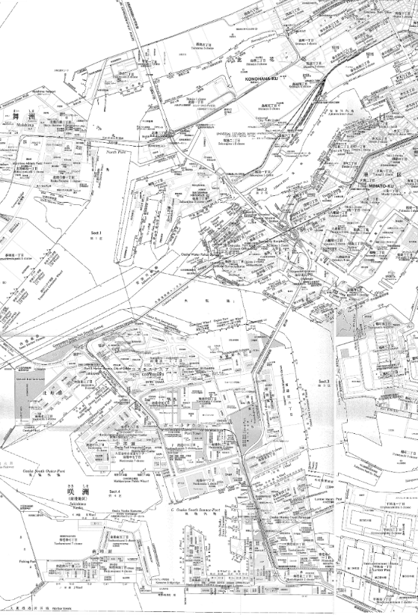
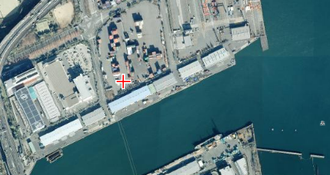
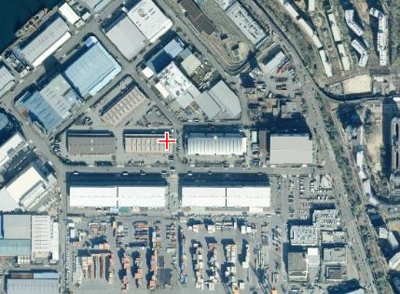
Ⅳ 経営改善策
２．個別課題への対応
⑤ その他の低稼働地区（A･B地区、I地区、Q地区）
位置図
拡大図
A・B地区
凡例
：上屋
：荷さばき地
：荷役機械
I地区
咲洲
⑤その他の低稼働地区（Q地区）
Q地区
⑤その他の低稼働地区（I地区）
⑤その他の低稼働地区（A・B地区）

